Slide 1


TOCATA Y FUGA DE AGUIRRE
JOSE LUIS

Slide 2


Slide 3



Slide 4


Slide 5
Aguirrealafuga se ha convertido en la 'etiqueta' de la red social Twitter más popular de la tarde en toda España, llegando al número uno sólo dos horas después de que la presidenta del PP madrileño protagonizara un incidente con un agente de movilidad en la Gran Vía de la capital.
Aproximadamente a las 16.00 horas Esperanza Aguirre se ha visto implicada en un incidente cuando un agente de movilidad le ha multado por parar su vehículo en una zona indebida, tras lo cual ella ha continuado la marcha arrollando la moto del agente al marcharse.
Nada más saltar a los medios de comunicación la noticia, la red social Twitter ardía con comentarios y bromas sobre el suceso.

Slide 6


Slide 7
Esperanza Aguirre colapsa las redes sociales
La red social se ha llenado de bromas y chistes referentes al suceso de tráfico de la presidenta del PP de Madrid

Slide 8


Slide 9
Los mejores sobre la 'tocata y fuga' de Aguirre
El incidente protagonizado por la expresidenta de la Comunidad de Madrid ha provocado un huracán de bromas entre los tuiteros, que han aprovechado sus perfiles para reirse del episodio. A continuación, una selección de las más destacadas.

Slide 10


Slide 11


Slide 12


Slide 13


Slide 14


Slide 15


Slide 16


Slide 17


Slide 18


Slide 19


Slide 20


Slide 21
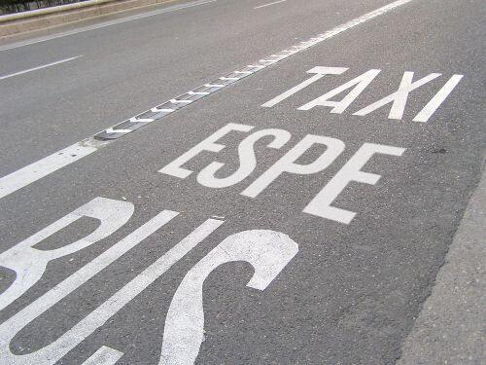

Slide 22


Slide 23


Slide 24


Slide 25


Slide 26


Slide 27


Slide 28


Slide 29


Slide 30


Slide 31
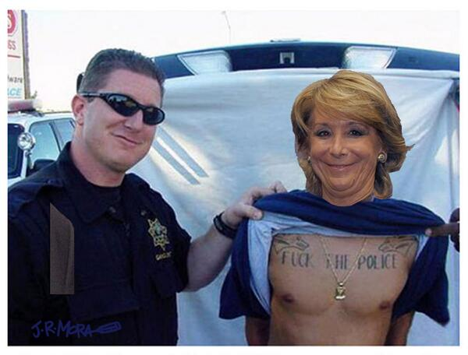

Slide 32


Slide 33


Slide 34


Slide 35


Slide 36


Slide 37


Slide 38


Slide 39


Slide 40


Slide 41


Slide 42


Slide 43


Slide 44


Slide 45


Slide 46


Slide 47


Slide 48


Slide 49
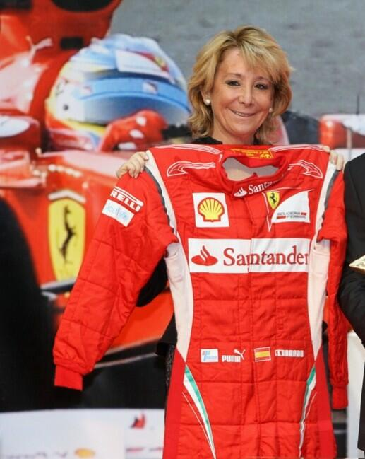

Slide 50


Slide 51


Slide 52


Slide 53


Slide 54
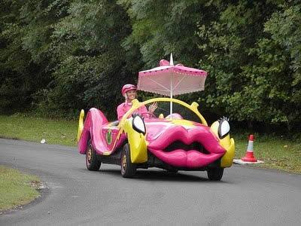

Slide 55


Slide 56
  UN FUERTE ABRAZO QUE TENGAS UN
  BUEN DIA
TEXTOS Y FOTOS
DE LA RED
JOSE LUIS

Slide 57



Accede a la sección que desees desde aquí:
Propia Creación
De la Red
Dedicatorias | Fechas Especiales | Graciosos
Historia y Arte | Lugares | Musicales
Naturaleza y Ciencias | Política | Reflexión
Religiosos | Románticos | Salud
Dedicatorias | Fechas Especiales | Graciosos
Historia y Arte | Lugares | Musicales
Naturaleza y Ciencias | Política | Reflexión
Religiosos | Románticos | Salud
Si deseas recibir pps periódicamente en tu correo electrónico subscríbete aquí:

